Slide 1



TRƯỜNG TIỂU HỌC THẠCH BÀN A
CHÀO MỪNG QUÝ THẦY CÔ
VỀ DỰ GIỜ THĂM LỚP
Môn Tự nhiên và Xã hội lớp 3
BÀI 2: MỘT SỐ NGÀY KỈ NIỆM, SỰ KIỆN CỦA GIA ĐÌNH (T1)
Giáo viên:……………………………………
Lớp: 3

Slide 2

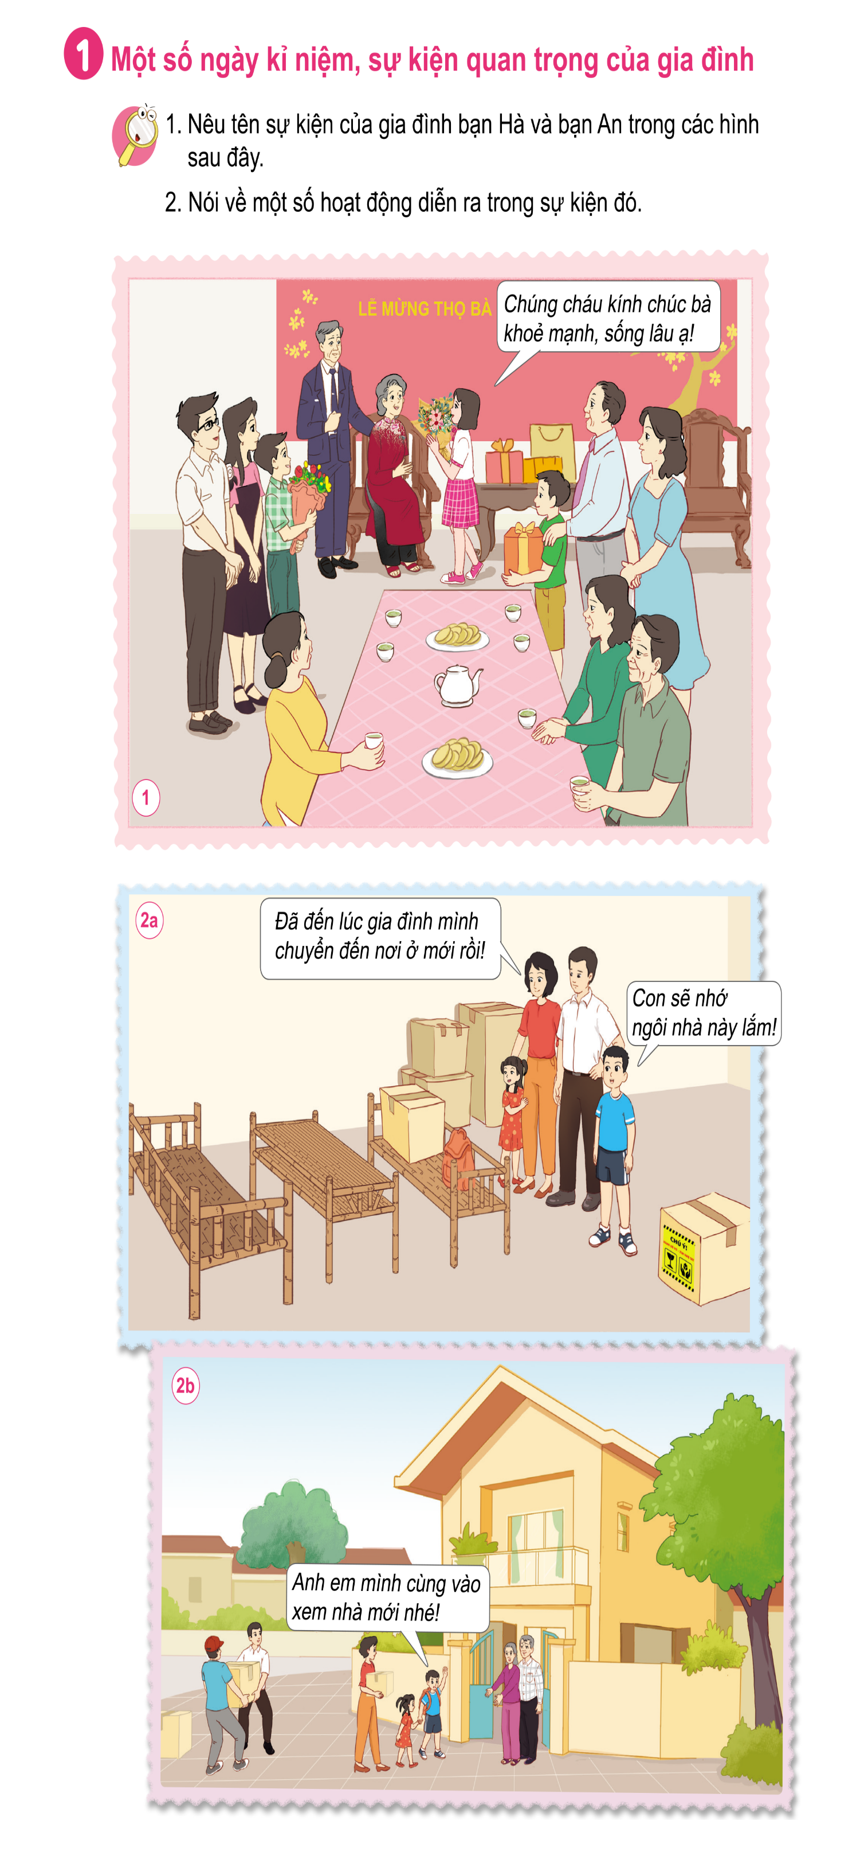
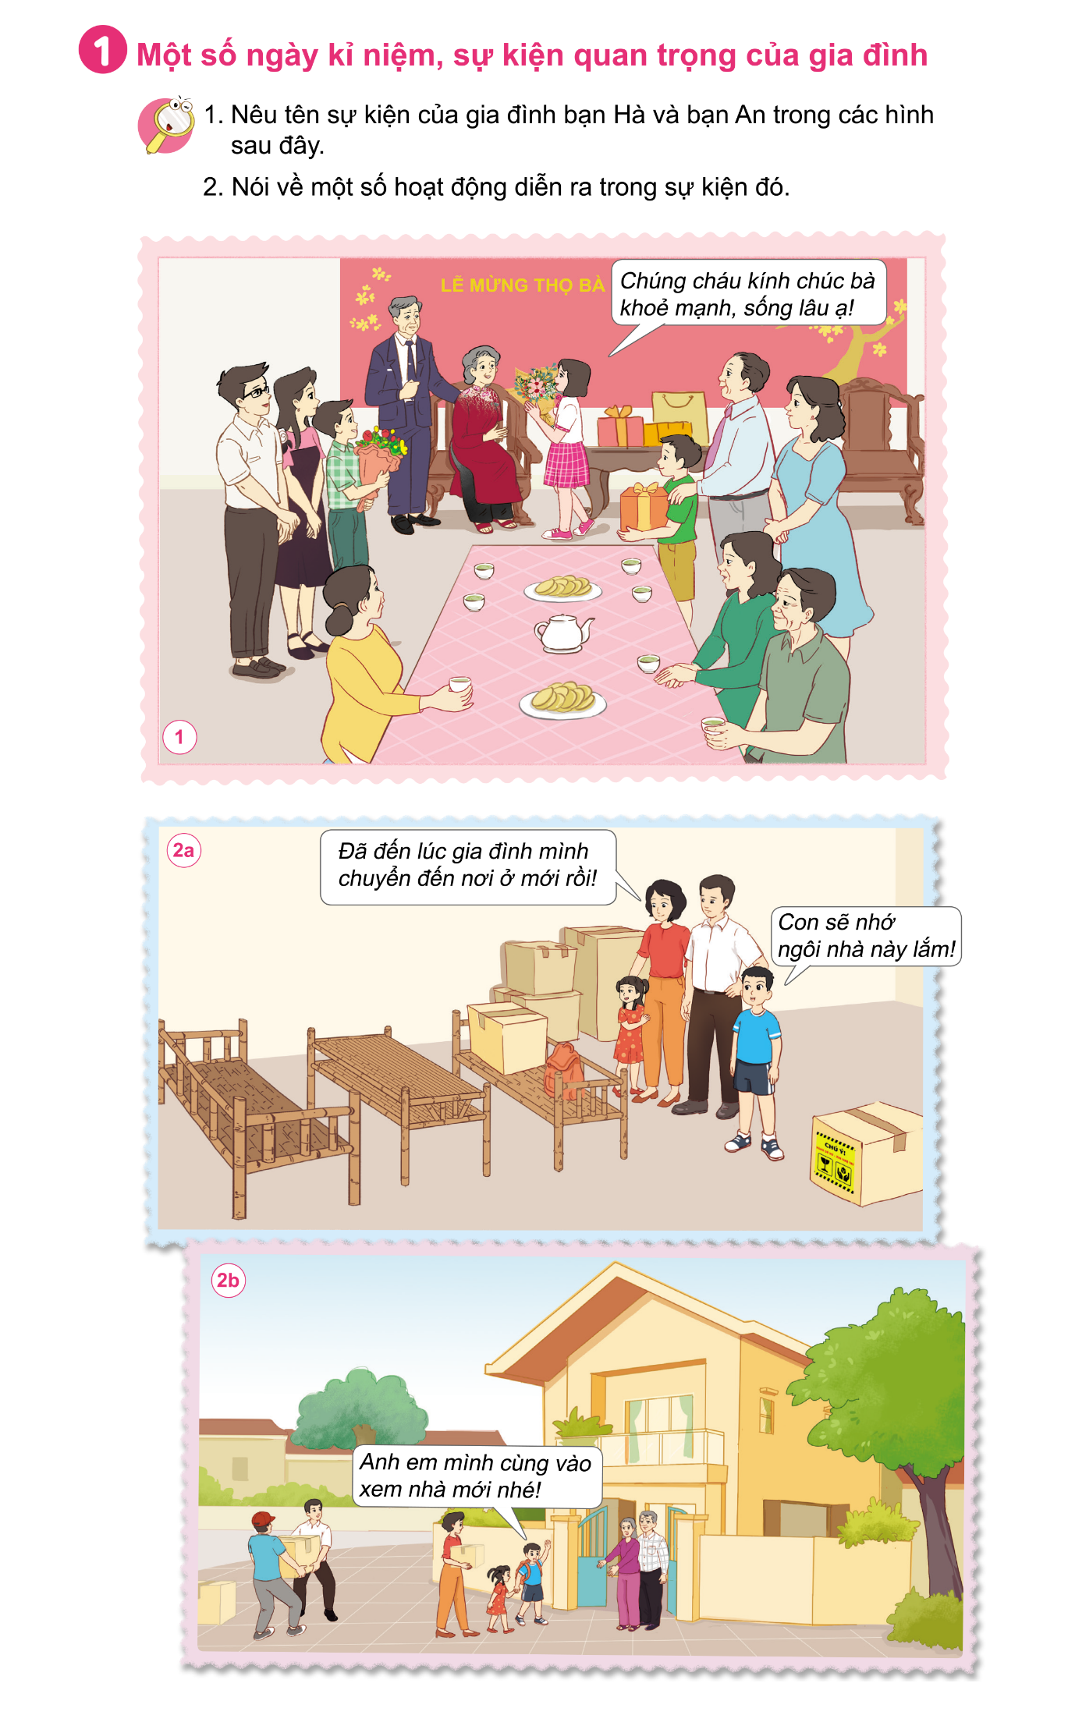

Thứ……ngày…..tháng…..năm…….
TỰ NHIÊN VÀ XÃ HỘI
BÀI 2: MỘT SỐ NGÀY KỈ NIỆM, SỰ KIỆN CỦA GIA ĐÌNH (T1)
Hoạt động 1. Một số ngày kỉ niệm, sự kiện quan trọng của gia đình.
1. Nêu tên sự kiện của gia đình bạn Hà và bạn An trong các hình trên?
2. Nói về một số hoạt động diễn ra trong sự kiện đó?
3. Vậy tình cảm của 2 bạn đối với những kỉ niệm đó ra sao?

Slide 3
Thứ……ngày…..tháng…..năm…….
TỰ NHIÊN VÀ XÃ HỘI
BÀI 2: MỘT SỐ NGÀY KỈ NIỆM, SỰ KIỆN CỦA GIA ĐÌNH (T1)
Hoạt động 1. Một số ngày kỉ niệm, sự kiện quan trọng của gia đình.
Sự kiện của gia đình bạn Hà là lễ mừng thọ của bà bạn.
Trong sự kiện có các hoạt động như: chúc sức khỏe của bà, tặng hoa cho bà, tặng quà cho bà,....
Bạn Hà rất vui mừng khi được tham gia chúc thọ bà.

Slide 4
Thứ……ngày…..tháng…..năm…….
TỰ NHIÊN VÀ XÃ HỘI
BÀI 2: MỘT SỐ NGÀY KỈ NIỆM, SỰ KIỆN CỦA GIA ĐÌNH (T1)
Hoạt động 1. Một số ngày kỉ niệm, sự kiện quan trọng của gia đình.
- Sự kiện của gia đình bạn An là nhà bạn chuyển nhà.
- Các hoạt động diễn ra khi là: thu xếp đồ dùng ở nhà cũ, vận chuyển đồ đến nhà mới,….
- Anh em nhà An nuối tiếc khi phải rời xa ngôi nhà cũ. Và hào hứng khi chuyển đến ngôi nhà mới.

Slide 5
Thứ……ngày…..tháng…..năm…….
TỰ NHIÊN VÀ XÃ HỘI
BÀI 2: MỘT SỐ NGÀY KỈ NIỆM, SỰ KIỆN CỦA GIA ĐÌNH (T1)
Hoạt động 1. Một số ngày kỉ niệm, sự kiện quan trọng của gia đình.
Trong cuộc sống của chúng ta diễn ra rất nhiều những sự kiện, những kỉ niệm đáng nhớ. Đó chính là những kỉ niệm bên gia đình thân yêu của chúng ta.

Slide 6
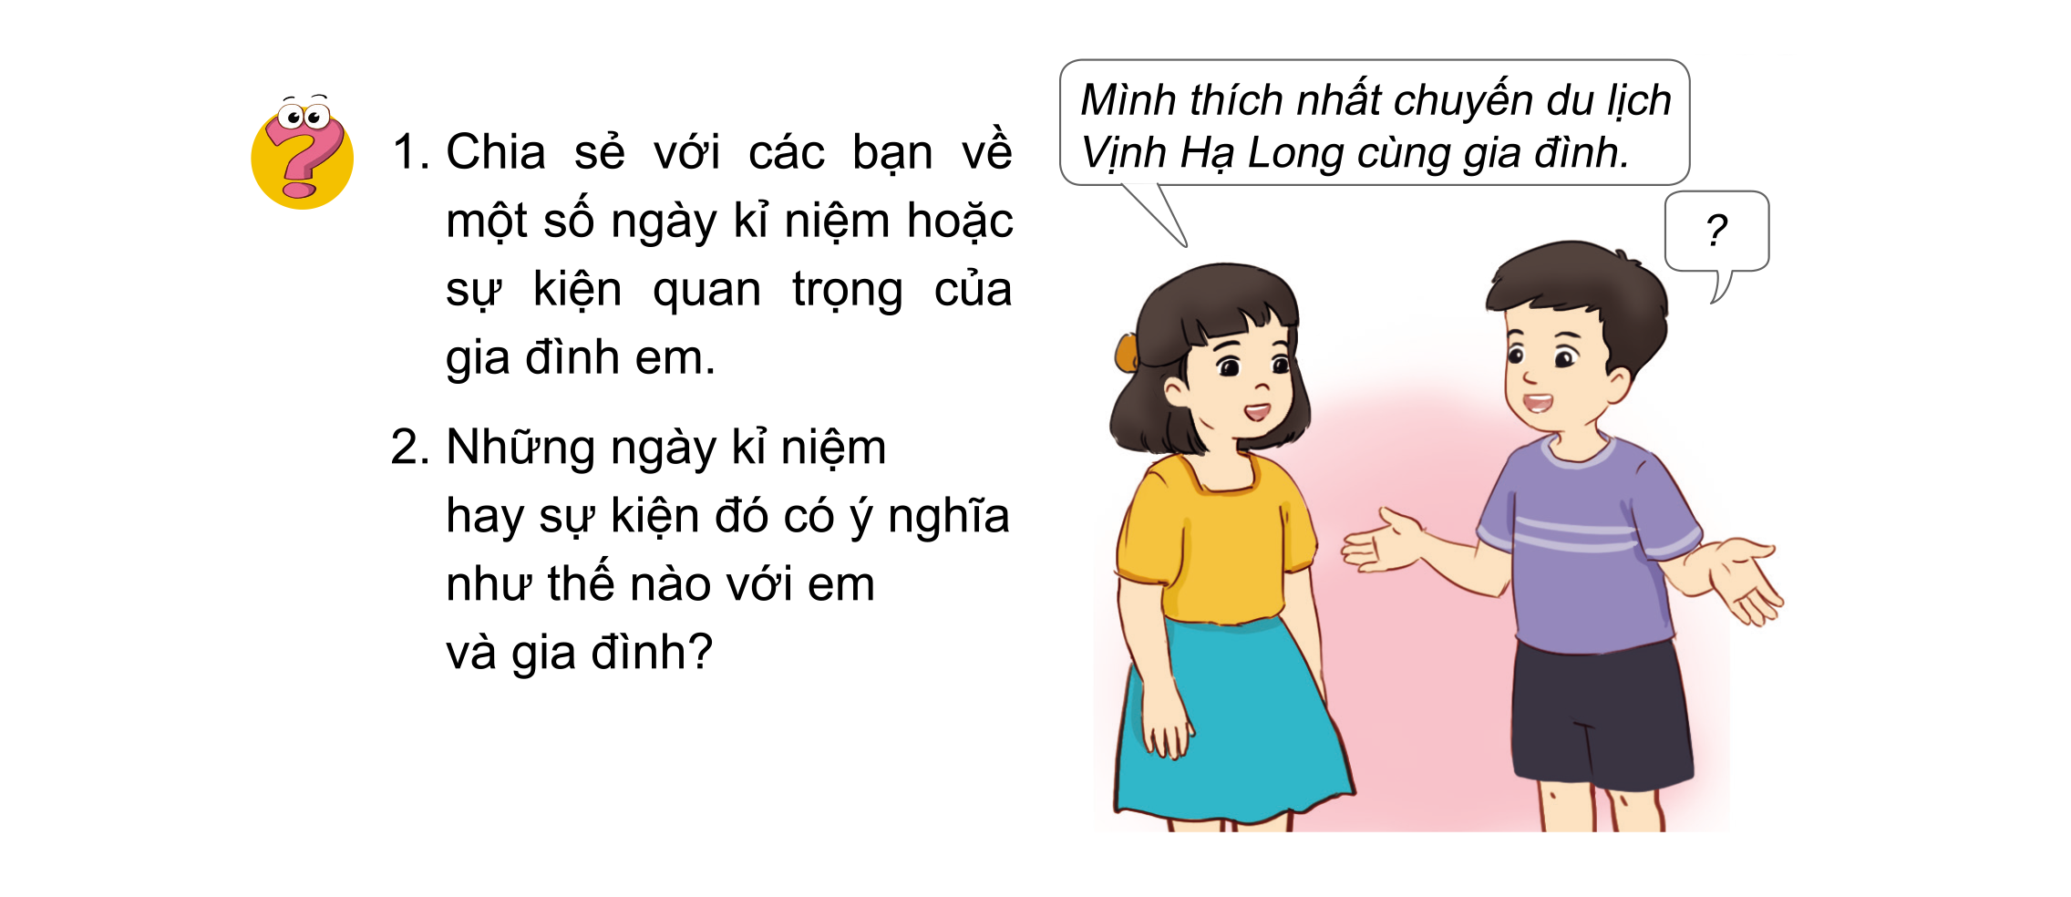
Thứ……ngày…..tháng…..năm…….
TỰ NHIÊN VÀ XÃ HỘI
BÀI 2: MỘT SỐ NGÀY KỈ NIỆM, SỰ KIỆN CỦA GIA ĐÌNH (T1)
Hoạt động 2. Chia sẻ về ngày Kỉ niệm hay sự kiện của gia đình em.
1. Chia sẻ với các bạn về một số ngày kỉ niệm hoặc sự kiện quan trọng của gia đình em.
2. Những ngày kỉ niệm hay sự kiện đó có ý nghĩa như thế nào với em và gia đình.

Slide 7
Thứ……ngày…..tháng…..năm…….
TỰ NHIÊN VÀ XÃ HỘI
BÀI 2: MỘT SỐ NGÀY KỈ NIỆM, SỰ KIỆN CỦA GIA ĐÌNH (T1)
Hoạt động 2. Chia sẻ về ngày Kỉ niệm hay sự kiện của gia đình em.
- Tên sự kiện là gì? Địa điểm diễn ra sự kiện, người tham gia.
- Các hoạt động diễn ra trong sự kiện đó (kể theo trình tự).
- Ý nghĩa của sự kiện đó với gia đình mình.
+ Mình thích nhất là được về quê nội.
+ Mình thích nhất là được đi du lịch cùng gia đình.
+ Mình thích nhất là được đi tắm biển
của bố mẹ mình.

Slide 8
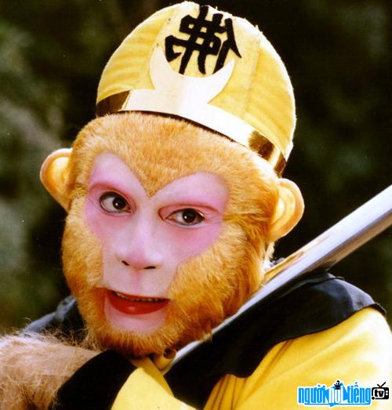
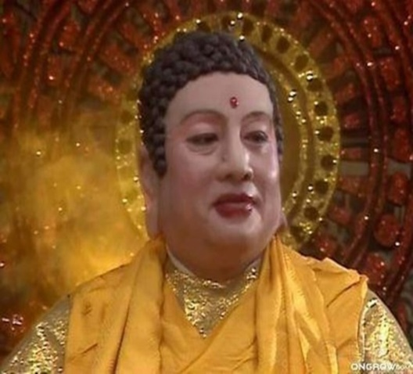
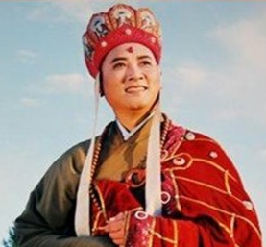
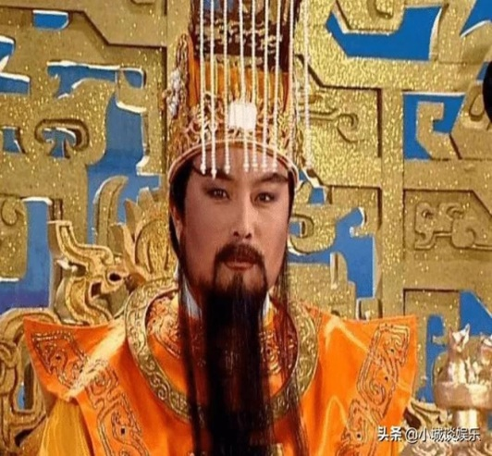
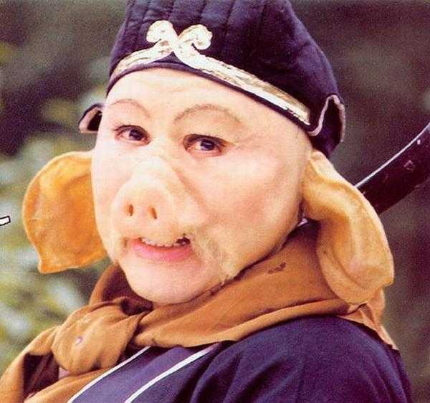
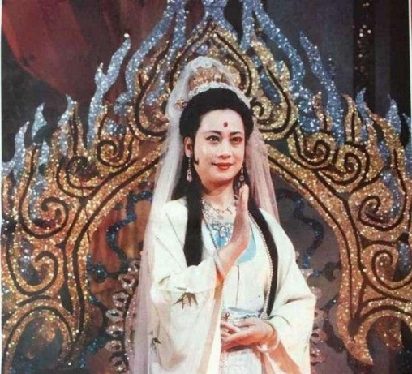
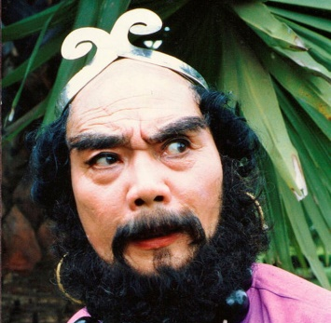
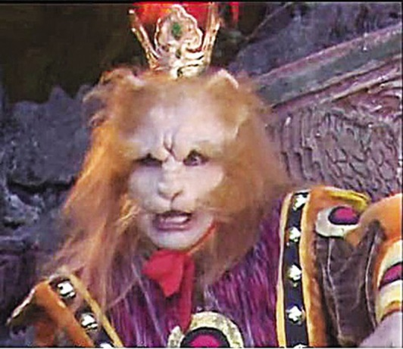
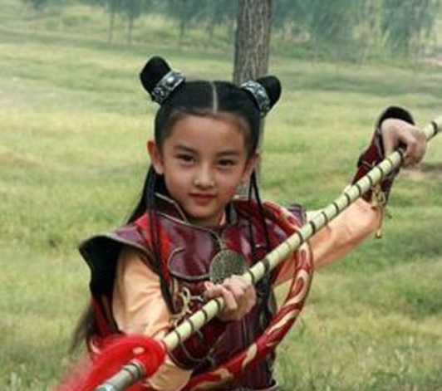
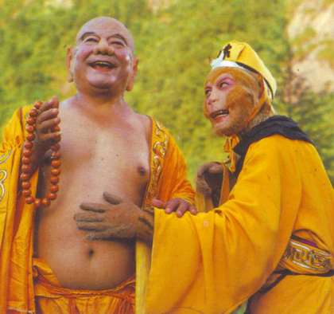
Thứ……ngày…..tháng…..năm…….
TỰ NHIÊN VÀ XÃ HỘI
TRÒ CHƠI: TÂY DU KÍ

Slide 9

XIN CHÂN THÀNH CẢM ƠN
QUÝ THẦY CÔ GIÁO VÀ CÁC EM

